Slide 1

Bilan de gaz à effet de serre (2019)
Le collectif Greenlab pour le laboratoire iBrain

Slide 2
I. Résultats du BGES 2019
II. Scope 1 - émissions directes de GES
Initiatives réalisées par Greenlab
Leviers d’actions envisageables
  Les émissions fugitives
III. Scope 2 - émissions indirectes associées à l'énergie
Initiatives réalisées par Greenlab
Leviers d’actions envisageables
  Les émissions liées à la consommation d’électricité
  Les émissions liées à la consommation de vapeur, chaleur ou froid
IV. Scope 3 - autres émissions indirectes de GES
Initiatives réalisées par Greenlab
Leviers d’actions envisageables
  Les déplacements professionnels
  Les déplacements domicile-travail
V.Levier de compensation

Slide 3
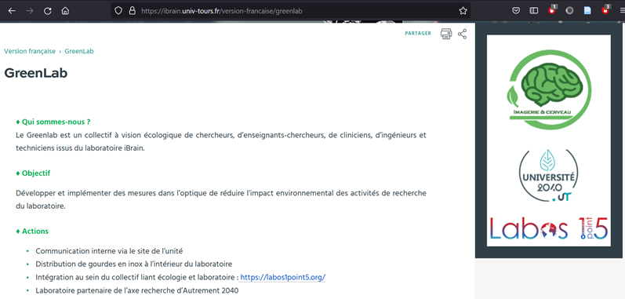
https://ibrain.univ-tours.fr/version-francaise/greenlab

Slide 4
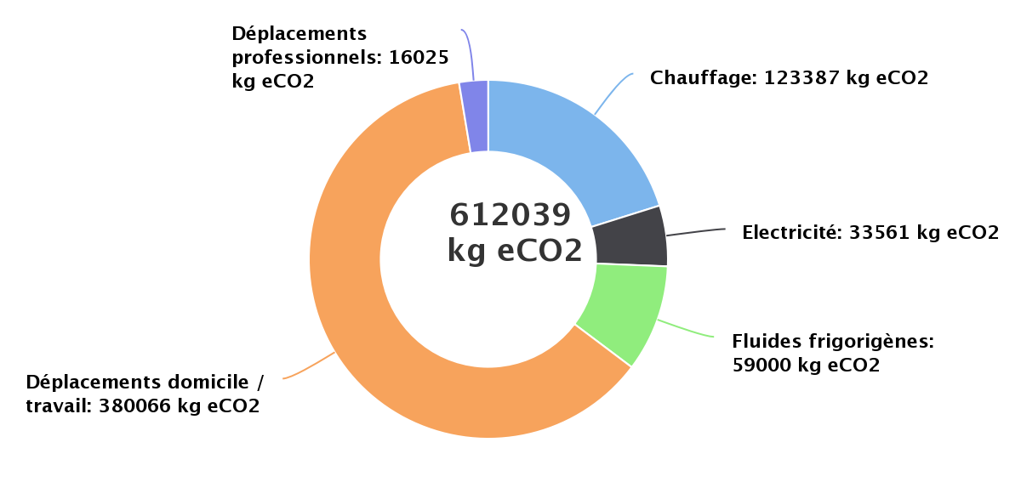
RÉSULTATS DU BGES 2019
612 TEQCO₂ SOIT 612 ANS DE CHAUFFAGE AU GAZ POUR UN 3 PIÈCES À PARIS
Notes:
Le bilan GES sert à déterminer combien de gaz à effet de serre ont été émis au cours des activités d’une organisation sur une période donnée. Ici 2019, pour éviter les aléa du à la COVID.
On va ici parler de scope pour caractériser ce BGES. Ces scopes désignent le périmètre au sein duquel sont étudiées les émissions de gaz à effet de serre du labo. Ils sont aux nombres de 3.

Slide 5

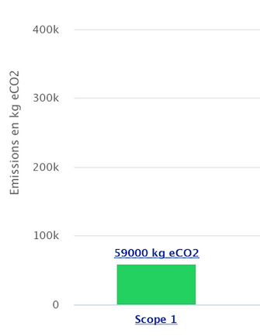
II. SCOPE 1 - ÉMISSIONS DIRECTES DE GES
59 TEQCO₂ SOIT 11 210 ALLERS-RETOURS PARIS-BORDEAUX EN TRAIN PAR AN
Les émissions physiquement produites par l'activité du laboratoire.
Emissions directes fugitives (fuites de fluides frigorigènes) : 59 teqCO₂.
10 % du BGES
Notes:
Le scope 1 caractérise les émissions directes. Il regroupe les émissions de gaz à effet de serre directement produites par le labo. Toutes les fabrications, activités qui ont nécessité l’utilisation de pétrole, la combustion de carburant qui a engendré des émissions de CO2 ou de méthane, toutes ces émissions sont comptabilisées dans le scope 1. On appelle ces émissions les émissions directes.

Slide 6
INITIATIVES RÉALISÉES PAR GREENLAB
2021 :
Charte éco-responsable
  Maîtriser sa consommation énergétique
2022 :
A venir

Slide 7
2. LEVIERS D’ACTION ENVISAGEABLES
Les émissions directes fugitives
Réaliser un schéma directeur des fluides frigorigènes (Grégoire Barghamian)
Changer le système de réfrigération et de climatisation par des unités plus performantes
Remplacer les fluides frigorigènes par des fluides avec un facteur d'émission moins important
Entretenir plus régulièrement le système de climatisation
Rénover le système de climatisation

Slide 8

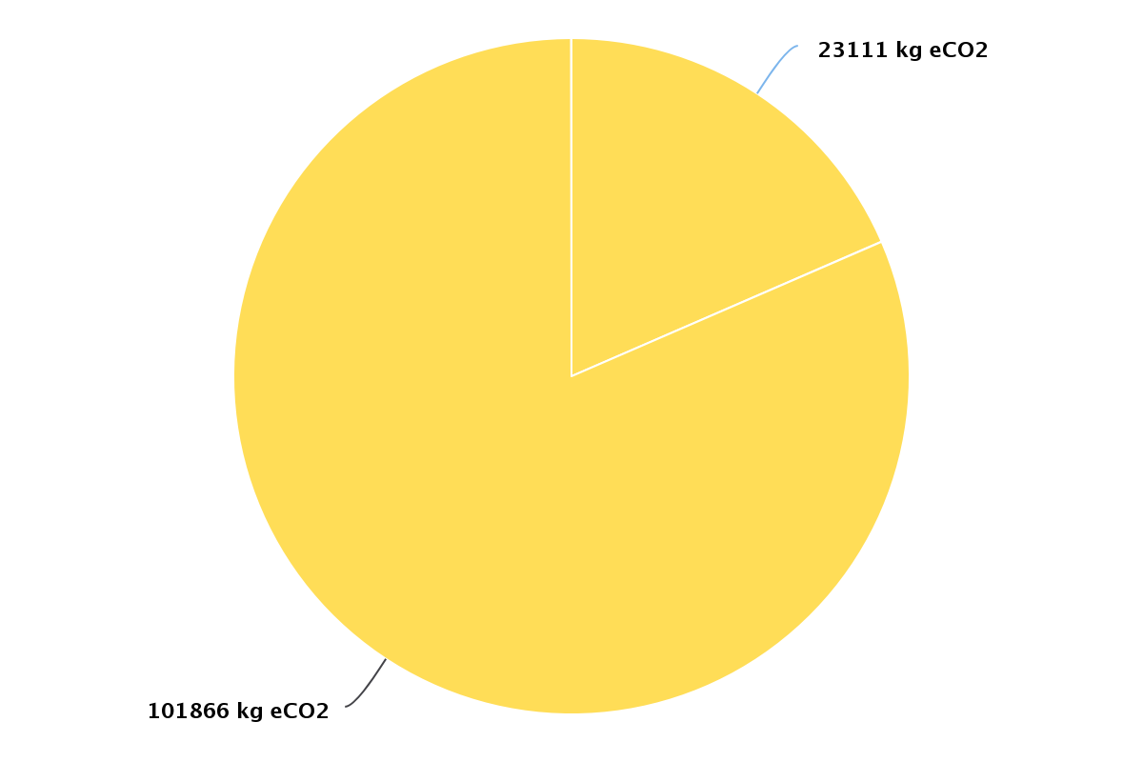

III. SCOPE 2 - EMISSIONS INDIRECTES ASSOCIÉES À L'ÉNERGIE
124 TEQCO₂ SOIT 128 ALLER/RETOUR PARIS-NEW-YORK EN AVION PAR PASSAGER.
Émissions associées à la production d’électricité, de chaleur ou de vapeur importée pour les activités du laboratoire
Les émissions indirectes liées à la consommation d’électricité : 23 teqCO₂
Les émissions indirectes liées à la consommation de vapeur, chaleur ou froid : 101 teqCO₂
25 % du BGES
Notes:
Le scope 2 englobe les émissions indirectes liées aux consommations énergétiques. Le scope 2 regroupe les émissions de gaz à effet de serre liées aux consommations d’énergie nécessaires à la fabrication du produit. Par exemple, pour fabriquer un produit, il faut généralement consommer de l’électricité pour alimenter les usines où le produit est conçu. Cette consommation électrique en soi ne produit pas de gaz à effet de serre. Mais la production de l’électricité, elle, a émis des gaz à effet de serre. Toutes ces émissions liées à la consommation d’énergie secondaire sont comptabilisées dans le scope 2. On les appelle les émissions indirectes liées aux consommations énergétiques.

Slide 9
INITIATIVES RÉALISÉES PAR GREENLAB
2021 :
Charte éco-responsable
  “Maîtriser sa consommation énergétique”
  “Réduire son impact numérique”
Charte de pratiques numériques responsables
2022 :
A venir

Slide 10
LEVIERS D’ACTION ENVISAGEABLES
Les émissions liées à la consommation d’électricité
Se faire accompagner par une maison de l’énergie pour réaliser les diagnostics énergétiques et faire le suivi de la transition énergétique des sites
Consommer de l’énergie verte
Installer des panneaux photovoltaïques ou des éoliennes sur les sites
Installer dans chaque réfrigérateur et congélateur un thermomètre pour contrôler le minimum requis

Slide 11
b. Les émissions liées à la consommation de vapeur, chaleur ou froid
Remplacer les unités de chauffage par des chaufferie au bois ou des panneaux solaires
Réaliser un schéma directeur énergies
Régler la température des réfrigérateurs
Récupérer la chaleur du groupe eau glacée
Poser des compteurs énergies par bâtiment
Couper l’eau chaude dans les sanitaires

Slide 12
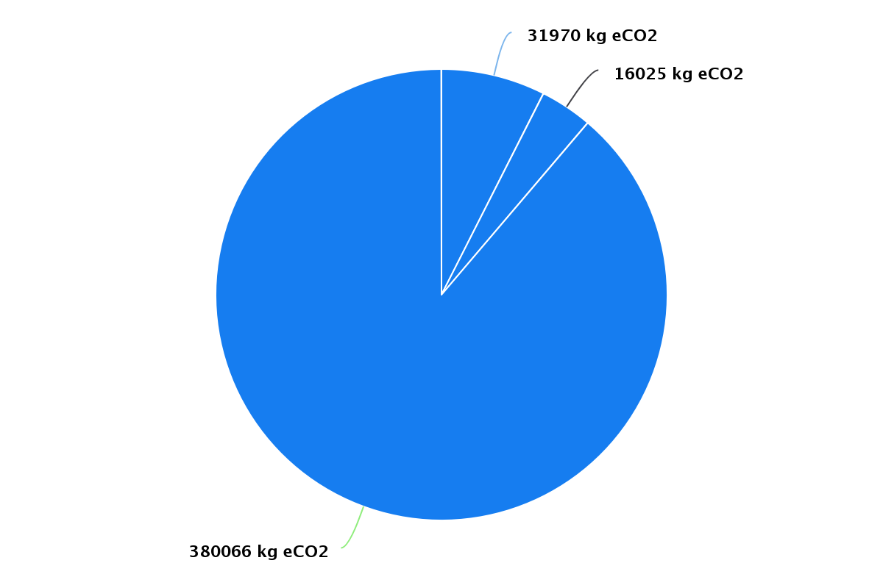

IV. SCOPE 3 - AUTRES ÉMISSIONS INDIRECTES DE GES
428 TEQCO₂ SOIT 2 568 000 KM AVEC UNE VOITURE DIESEL
Émissions émises à l’extérieur du laboratoire
Émissions liées à l'énergie non incluses dans les deux premiers scopes : 31 teqCO₂
Déplacements professionnels : 16 teqCO₂
Déplacements domicile travail : 380 teqCO₂
64.72 % du BGES
Notes:
Le scope 3 concernent les autres émissions indirectes. Le scope 3 regroupe quant à lui toutes les autres émissions de gaz à effet de serre qui ne sont pas liées directement à la fabrication du produit, mais à d’autres étapes du cycle de vie du produit (approvisionnement, transport, utilisation, fin de vie…). Par exemple, pour fabriquer un produit, il faut des matières premières. L’extraction de ces matières premières, leur transformation et leur transport jusqu’à l’usine de production, émettent des gaz à effet de serre. De la même façon, la fin de vie d’un produit ou son recyclage émettent également des gaz à effet de serre. Ces émissions indirectes liées au cycle de vie du produit sont comptabilisées dans le scope 3. On les appelle les autres émissions indirectes.

Slide 13
INITIATIVES RÉALISÉES PAR GREENLAB
2021 :
En cours de réflexion
2022:
A voir

Slide 14
2. LEVIERS D’ACTION ENVISAGEABLES
Les déplacements professionnels
Interdiction de faire des voyages en avion lorsqu'une alternative en train de moins de 5h aller
Ne pas rembourser les mission en avion s’il y a une alternative en train de moins de 5h.
Instauration d'un quota carbone personnel incessible sur les déplacements en avion qui est dégressif dans le temps (baisse de 10tCO₂e/pers/an en 2021 à 2.5 tCO₂e/pers/an en 2026).
Chaque personnel doit suivre son empreinte carbone des déplacements au moyen d'un calculateur développé en interne.
Rembourser les trajets en v́ehicule personnel au prix du tarif ferroviaire en 2nde classe
Achat de billets de train en 1ère classe pour permettre le meilleur confort de voyage et de travail.
Envisager la possibilité d’une visio-conférence pour les personnes les plus ́éloignées qui seraient contraints d’utiliser l’avion particulièrement lorsque l’événement ne dure pas dans le temps.

Slide 15
b. Les déplacements domicile-travail
Adapter le plan d’accès au site en y indiquant l’accès en transport en commun
Informer le personnel sur les moyens disponibles de sites de covoiturage
Communiquer sur les aides financières disponibles pour l’achat de mobilités actives
Mettre à disposition un service d’autopartage ou de vélos de service
Mettre en place une démarche de covoiturage (tableau avec les trajets des membres du laboratoire pour favoriser les déplacements en covoiturage)
Réserver des places de parking pour les covoiturages
Augmenter les places des garages à vélo et proposer des kits de réparation et des pompes à vélo à disposition dans le garage à vélo
Privilégier le télétravail lors qu’il est possible
Elaborer un Plan de Déplacement Entreprise : Programme Objectif Employeur Pro-Vélo: https://employeurprovelo.fr/
Aménager les horaires de travail en fonction des horaires de transport en commun et des souhaits de vos collaborateurs
Organiser des réunions au téléphone, en visioconférence ou sous la forme de web-conférences
Privilégier une restauration sur place pour déjeune sur ou proche du lieu de travail

Slide 16
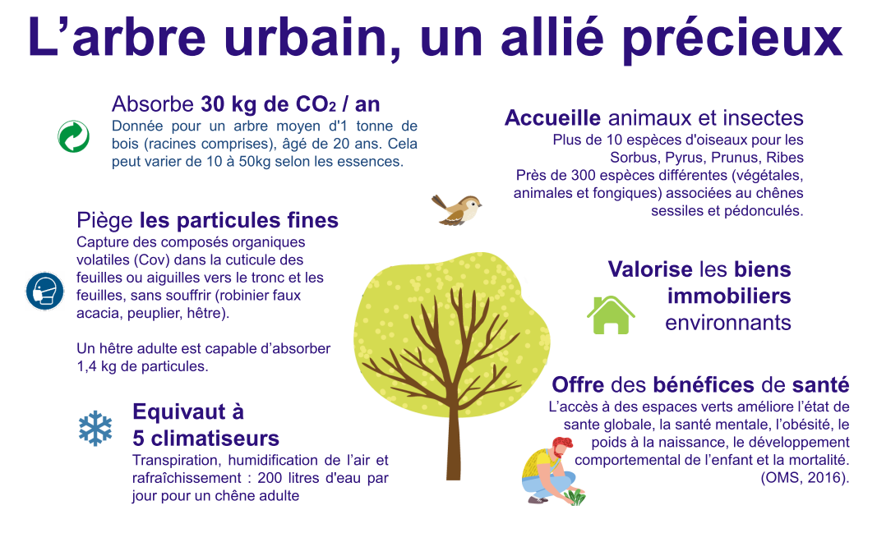
V. Levier de compensation
Projet de plantation d’arbres
  Un mètre cube de bois absorbe environ une tonnes de CO₂ et un arbre environ 25 kg de CO₂ par an soit
612 TEQCO₂ SOIT 612 ANS DE CHAUFFAGE AU GAZ POUR UN 3 PIÈCES À PARIS
Neutralité CO₂ = 20400 arbres…

Slide 17
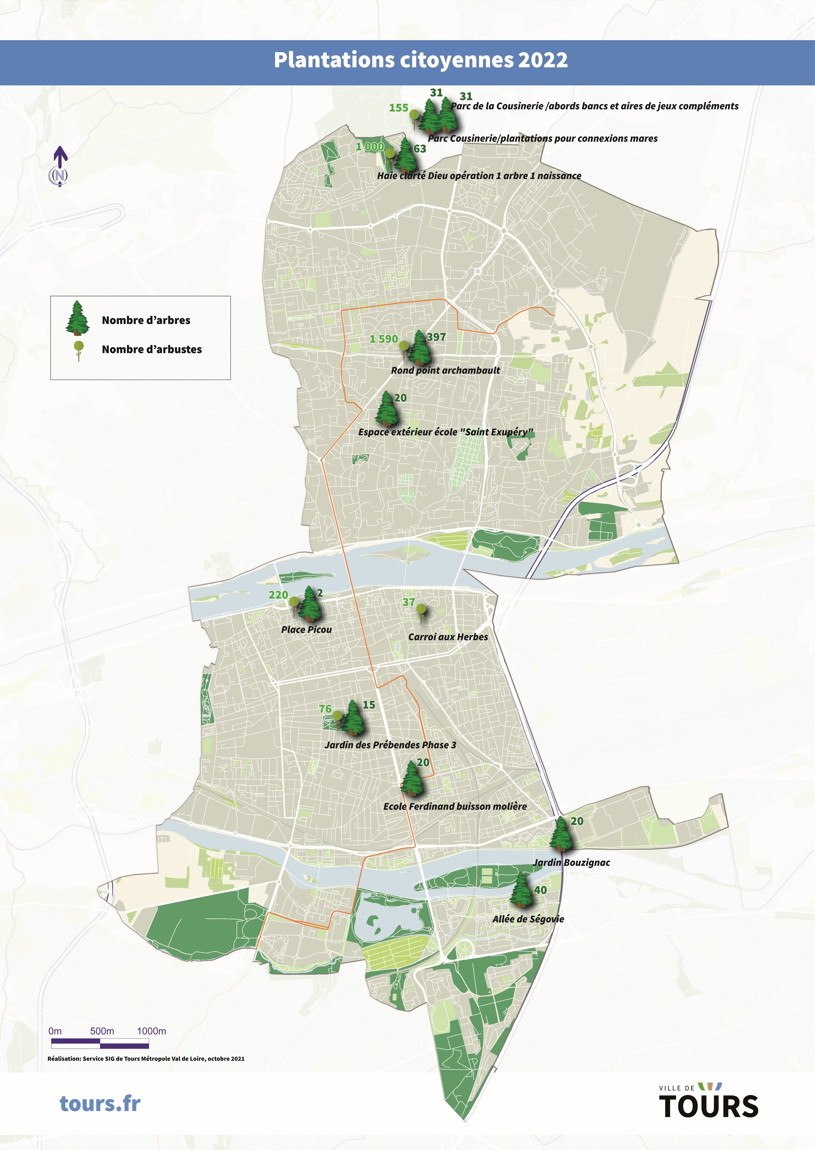
Partenariat Nature en Ville (Tours): Plantation 2 février 2022
Forfait de plantation pour un grand arbuste (sujet atteignant plus de 4 mètres à l'âge adulte) = 307 €
Ce forfait de replantation intègre :
- l'ouverture d'un trou de plantation,
- la fourniture de terre végétale ou d'un substrat de bonne qualité,
- la fourniture et plantation d'un arbuste de force moyenne,
- la maintenance d'une durée d'un an,
- Espace évènement annuel (hôtel de ville).
Forfait de plantation pour un arbre (sujet atteignant plus de 7 mètres à l'âge adulte) = 613 €
Ce forfait de replantation intègre :
- l'ouverture d'un trou de plantation,
- la fourniture de terre végétale ou d'un substrat de bonne qualité,
- la fourniture et plantation d'un arbre feuillu en tige ou en cépée, ou d'un conifère,
- la maintenance d'une durée d'un an,
- Espace évènement annuel (hôtel de ville).
Partenariat Ville de Véretz
Forfait de plantation pour 3-4 arbres = 1000 €
Ce forfait de replantation intègre :
- l'ouverture d'un trou de plantation,
- la maintenance à vie de l’arbre.
Où? Prébendes (proximité) / Cousinerie (com.)
Combien? 4-5 arbres selon budget alloué

Slide 18
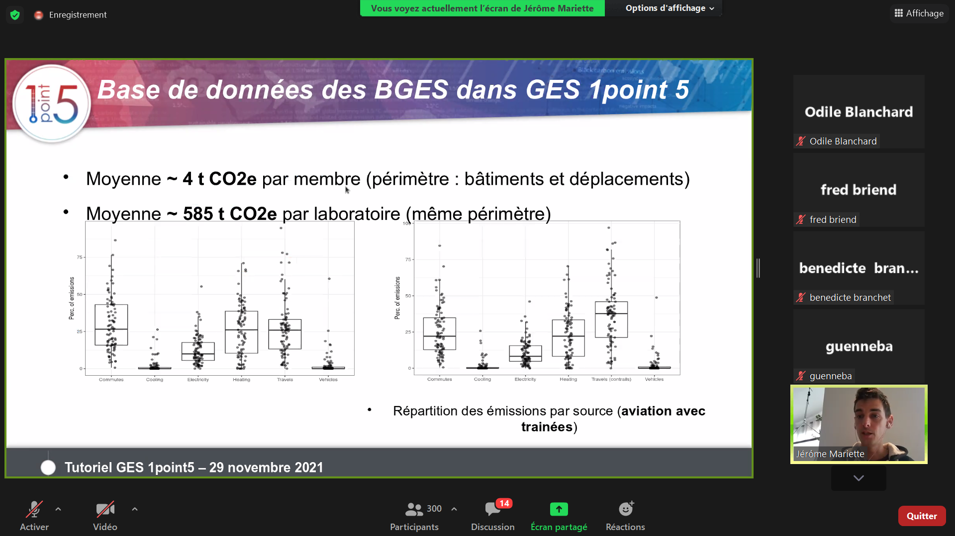

Slide 19
Bilan de gaz à effet de serre (2019)
Le collectif Greenlab pour le laboratoire iBrain

Slide 20
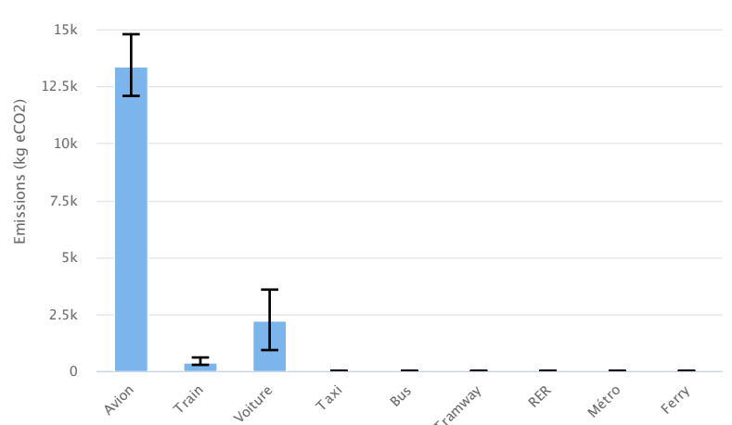
Total des émissions et des distances effectuées selon le mode de déplacement professionnel

Slide 21
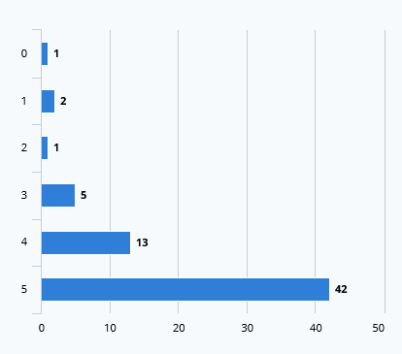
En 2019, en moyenne, lorsque vous n'étiez pas en congés, combien de jours par semaine vous êtes-vous rendu.e à votre lieu de travail ?
N = 64

Slide 22
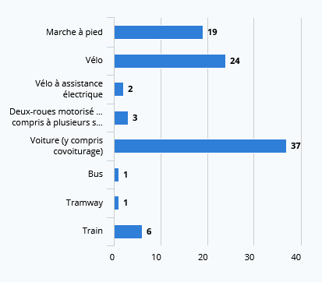
En 2019, quels modes de transport utilisez-vous pour CE TRAJET ALLER LE PLUS FRÉQUENT ?

Slide 23
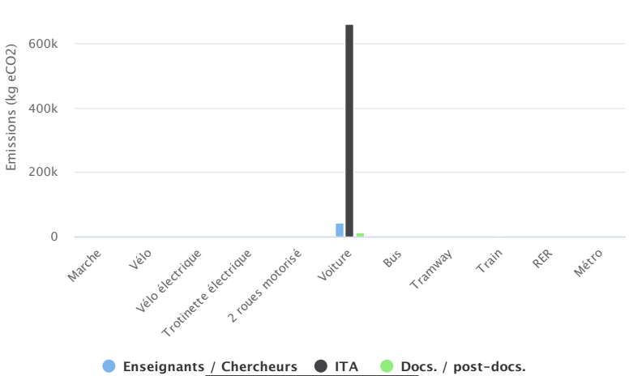
Emission et distance selon le mode de déplacement domicile-travail

Slide 24
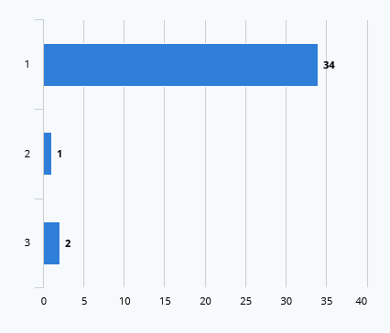
En 2019, vous utilisez une voiture. Combien de personnes étaient présentes en moyenne dans le véhicule ? Comptez-vous dans les personnes.

Slide 25
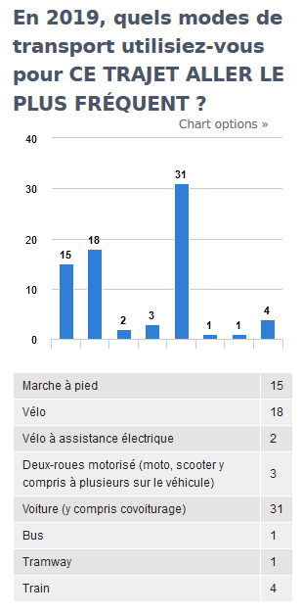
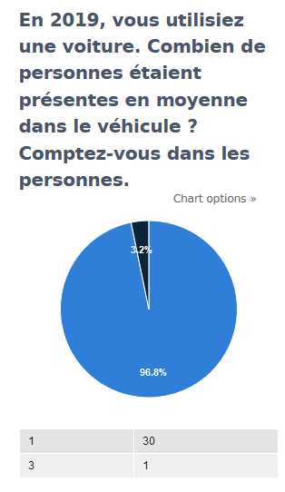
Notes:
marche à pied et vélo élevé mais déplacement automobile reste supérieur. On observe également que la part d’utilisation de la voiture individuelle représente quasiment 97% de l’ensemble des déplacements automobiles. Intéressant car cela nous donne déjà des pistes sur lesquels agir comme développer davantage le covoiturage

